Slide 1
DISEÑO E IMPLEMENTACION DE UNA MÁQUINA ROUTER CNC DE 4 EJES
PARA EL TALLADO DE MODELOS 3D EN MADERA
AUTORES: CAICEDO GUERRA ELI DAMIAN
PILLAJO ALMACHI CRISTIAN JAVIER
DIRECTOR: ING. MORILLO SOSA DIEGO

Slide 2
PLANTEAMIENTO DEL PROBLEMA:
SETRA, taller de diseño e ilustración, dedicado a la elaboración de prototipos y maquetas de manera artesanal.
Desventajas:
Baja producción
Variación de medidas.
Desperdicio de materiales.
Dificultad en la replica de figuras.
SOLUCIÓN:
Implementación de una maquina de control numérico computarizado (CNC).

Slide 3
JUSTIFICACIÓN:
Un sistema CNC es flexible, se utiliza en diversos procesos industriales.
El control numérico es un lenguaje de programación vectorial de bajo nivel conocido como Código G, el cual realiza movimientos simples o de geometría sencilla acompañado con parámetros de manufactura.
Aporta ventajas:
Permite la planeación de las operaciones.
Disminuye el costo.
Aumenta la producción.
Aumenta la precisión.
Mejor uso de materia prima.
Se lleva a cabo el proyecto con el fin de fomentar la inclusión de nuevas tecnologías y herramientas en la pequeña y mediana industria.

Slide 4
OBJETIVOS:
General:
Diseñar e implementar una máquina de control numérico computarizado de 4 grados de libertad para la talla en madera.
Específicos:
Diseñar una estructura mecánica adecuada que permita el movimiento de la herramienta y el material a trabajar.
Dimensionar y seleccionar los elementos a emplear de manera que garanticen el correcto proceso de tallado.
Integrar los componentes mecánicos y electrónicos en un sistema mecatrónico.
Realizar la programación correspondiente para el control de los motores.
Ejecutar pruebas de funcionamiento en la máquina para verificar la precisión de tallado.

Slide 5
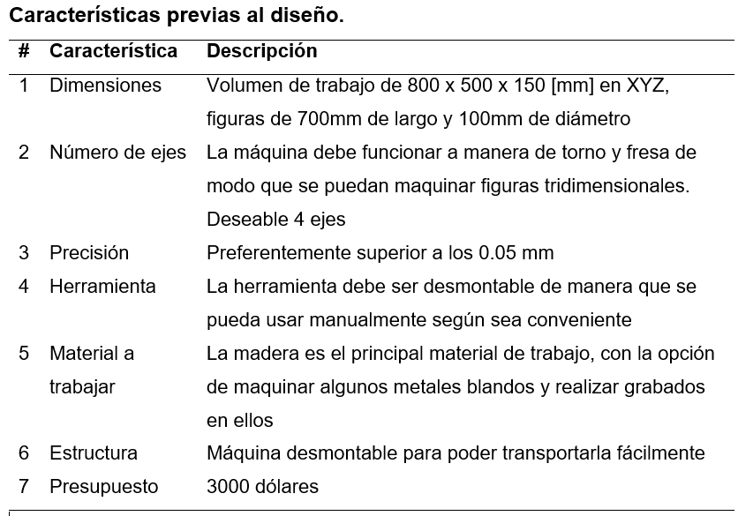
DISEÑO:

Slide 6
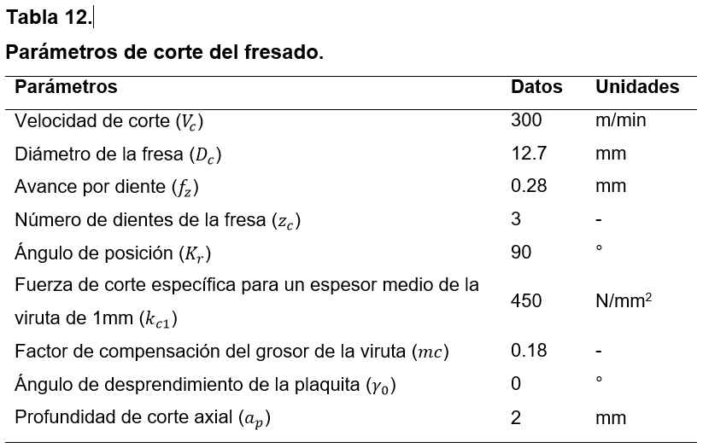
Parámetros de corte para fresado:
KRAR (2009)
MAX DWALT
KRAR (2009)
PARA FRESAS DE PUNTA PLANA
CATALOGO DORMER

Slide 7
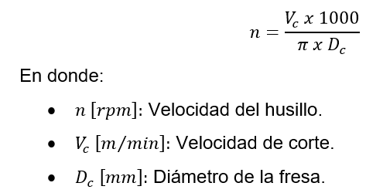
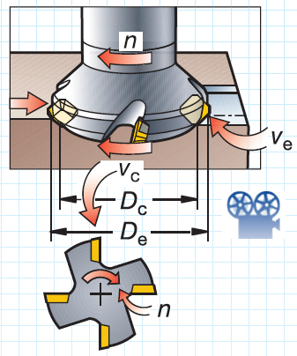
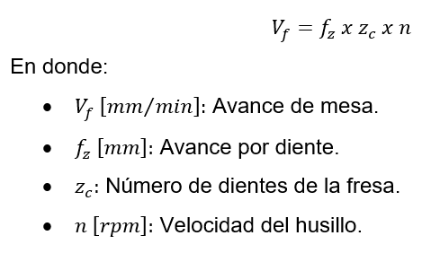
FÓRMULAS FRESADO:
VELOCIDAD DEL HUSILLO
AVANCE DE MESA

Slide 8
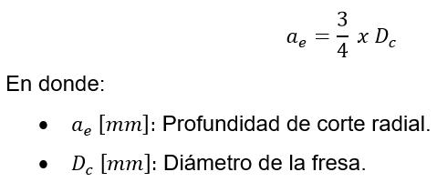
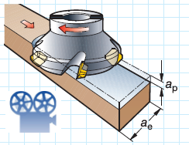
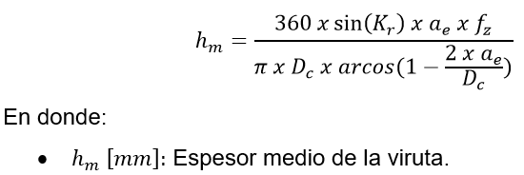
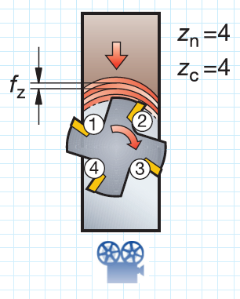
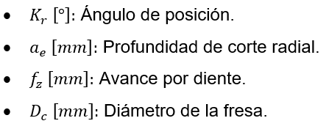
PROFUNDIDAD DE CORTE RADIAL
ESPESOR DE LA VIRUTA

Slide 9
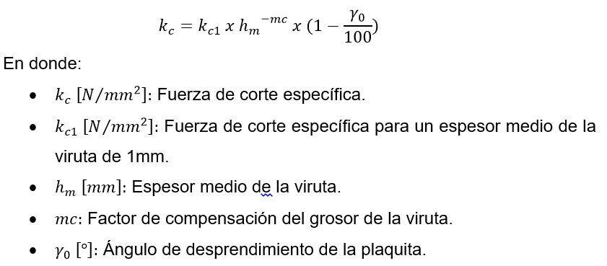
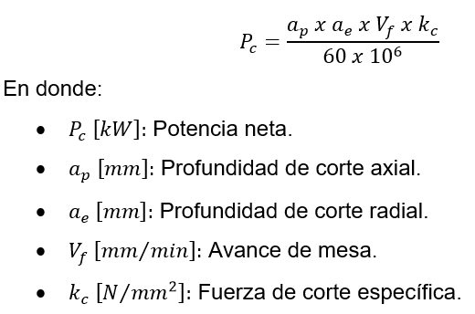
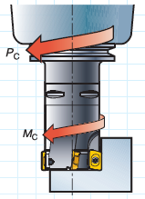
FUERZA DE CORTE ESPECIFICA
POTENCIA NETA

Slide 10
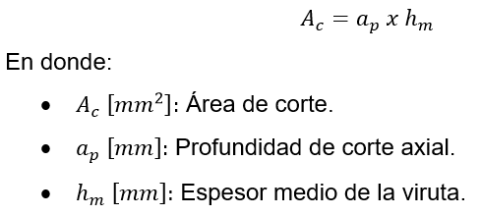
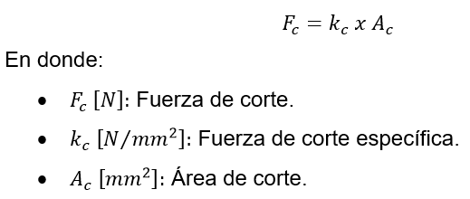
AREA DE CORTE
FUERZA DE CORTE

Slide 11
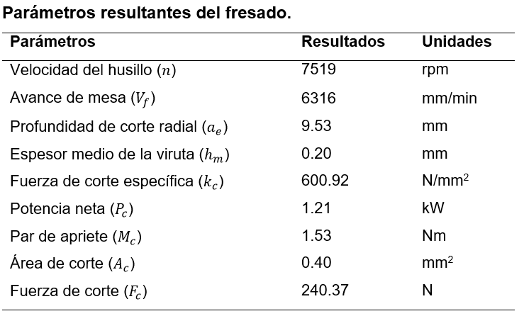

Slide 12
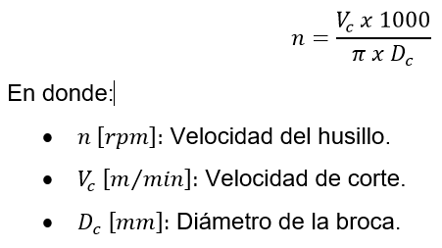
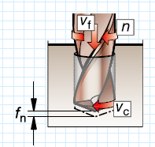
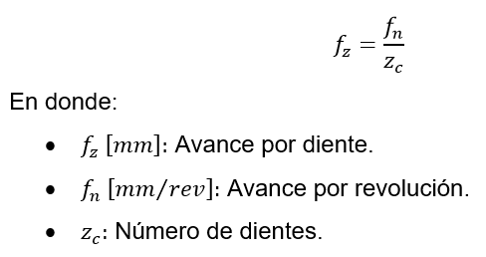
FORMULAS TALADRADO:
VELOCIDAD DEL HUSILLO
AVANCE POR DIENTE

Slide 13
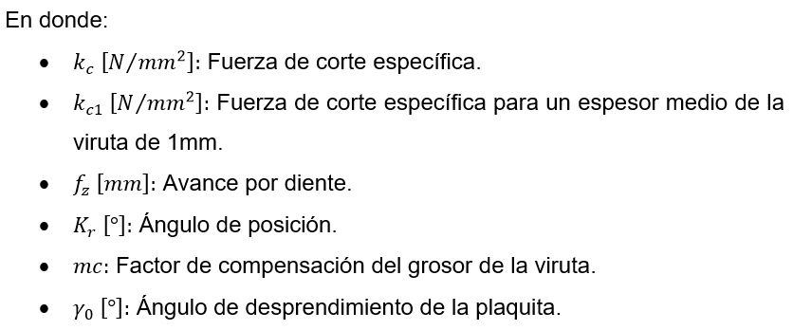
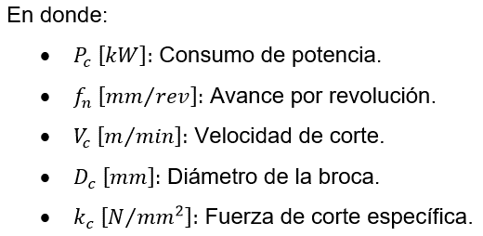
FUERZA DE CORTE ESPECIFICA
POTENCIA

Slide 14
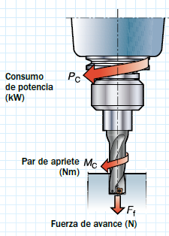
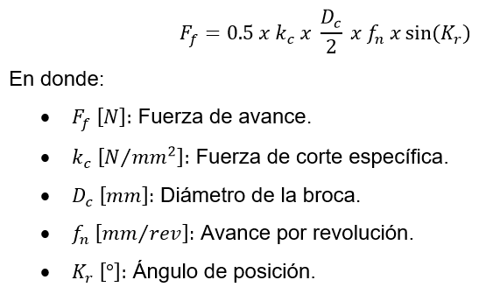
FUERZA DE AVANCE

Slide 15
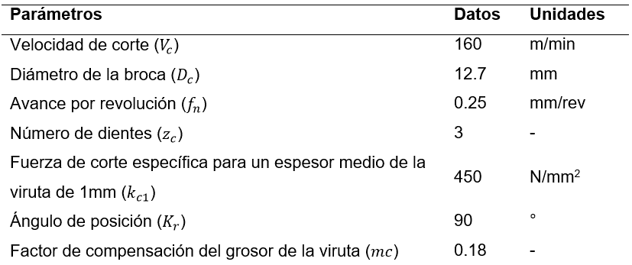
PARÁMETROS DE CORTE PARA TALADRADO:

Slide 16
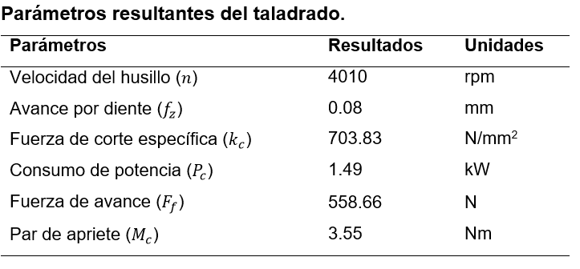

Slide 17
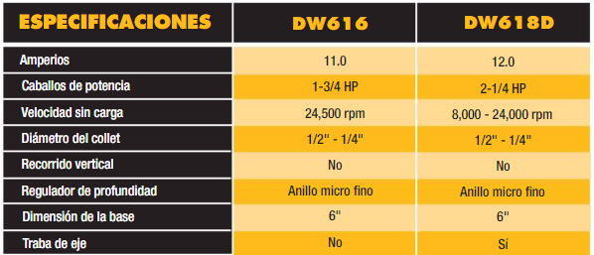

Slide 18
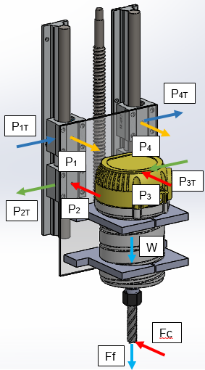
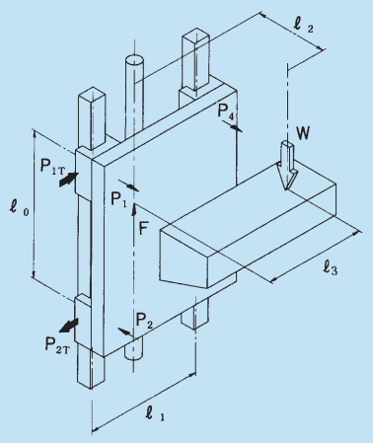
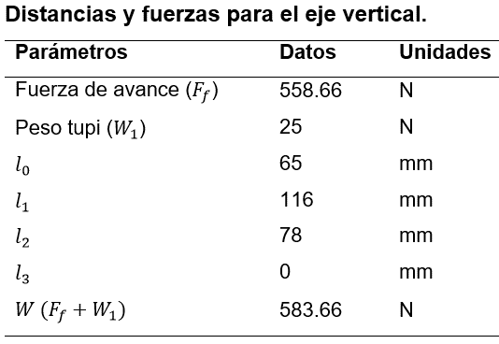
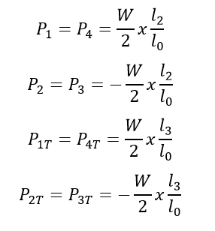
SELECCIÓN DE LAS GUIAS LINEALES:
DIAGRAMA DE CUERPO LIBRE EJE Z
Fuente: (THK, 2009)

Slide 19
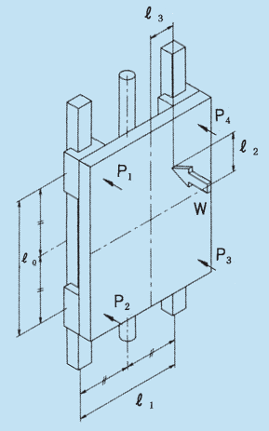
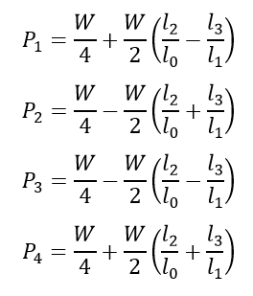
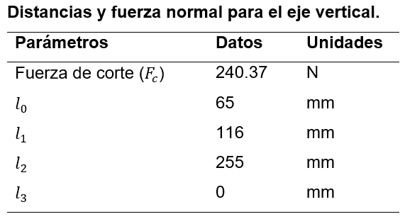
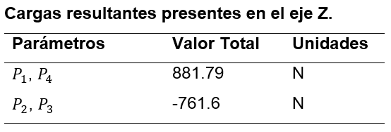

Slide 20
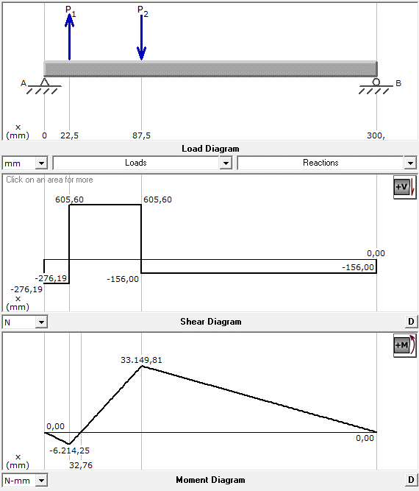
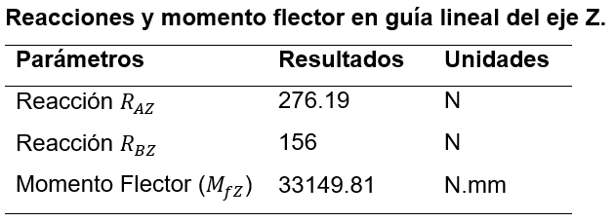
Determinación de Esfuerzos

Slide 21
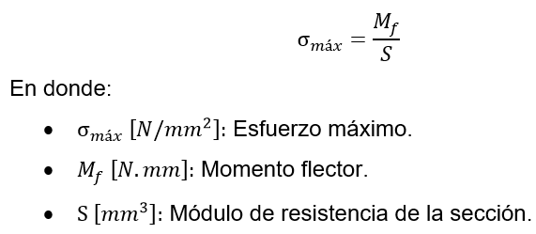

Slide 22
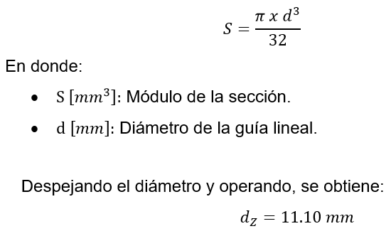

Slide 23
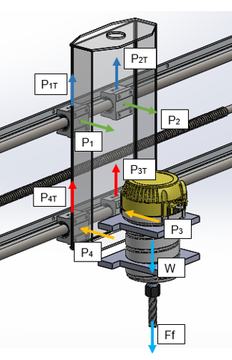
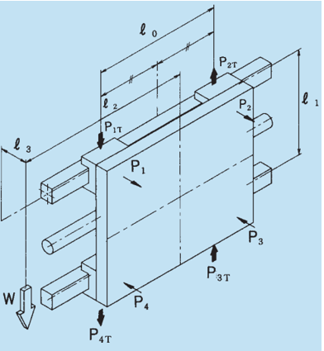
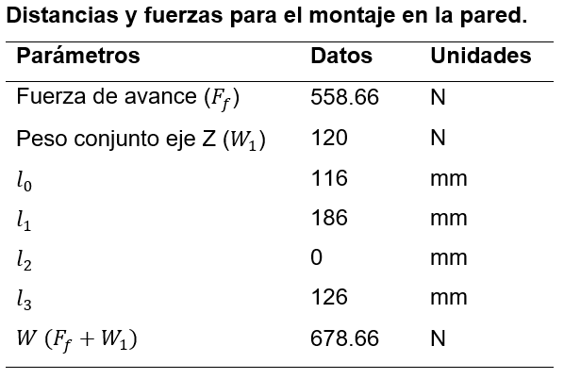
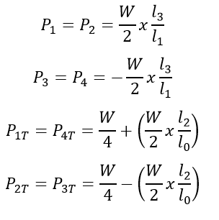
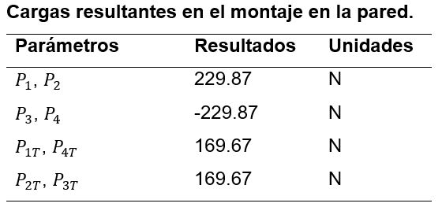
DIAGRAMA DE CUERPO LIBRE EJE Y

Slide 24
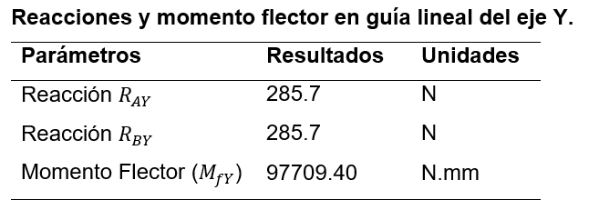
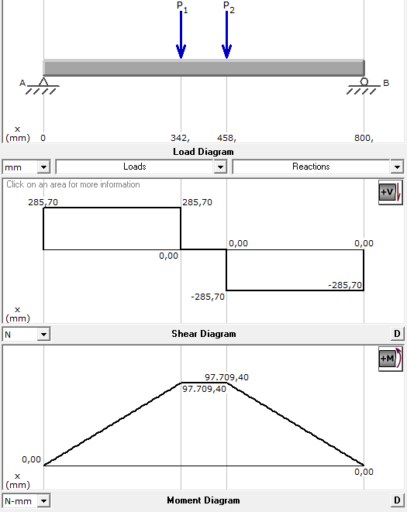
Se realiza una suma de vectores para P4 y P4T

Slide 25
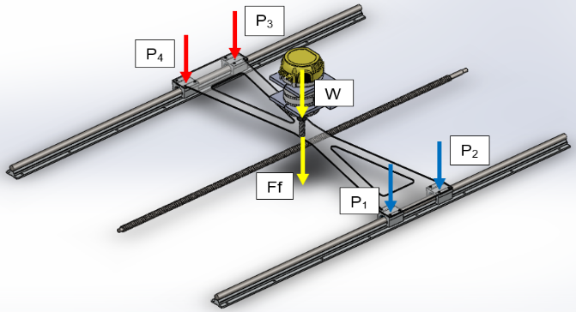
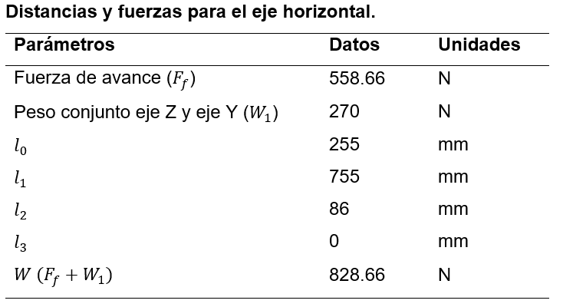
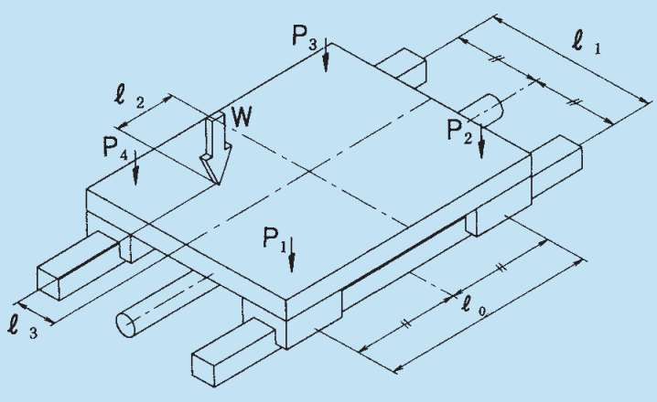
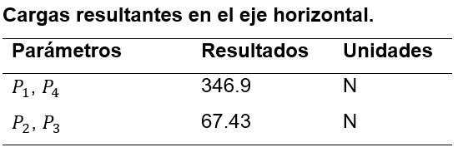
DIAGRAMA DE CUERPO LIBRE PARA EL EJE X

Slide 26
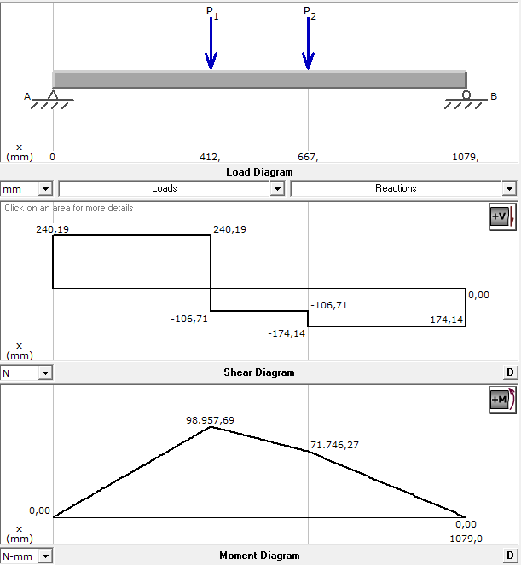
Se selecciona un diámetro de 16mm para las guías lineales

Slide 27
SELECCIÓN DEL HUSILLO DE BOLAS:
Grado de precisión

Slide 28
Husillo de bolas Eje Z
Husillo de bolas Eje Y

Slide 29
Husillo de bolas Eje X

Slide 30
SELECCIÓN DEL TORQUE DE LOS MOTORES A PASOS:
MOTOR DE EJE Z
(Berger Lahr, 2015)

Slide 31
SELECCIÓN DEL TORQUE DE LOS MOTORES A PASOS:
MOTOR DE EJE Y
(Berger Lahr, 2015)

Slide 32
SELECCIÓN DEL TORQUE DE LOS MOTORES A PASOS:
MOTOR DE EJE X
(Berger Lahr, 2015)

Slide 33
SELECCIÓN DEL TORQUE DE LOS MOTORES A PASOS:
MOTOR DE EJE A
(SANDVIK, 2016)
Motor seleccionado

Slide 34
DISEÑO DEL SISTEMA ELÉCTRICO Y CONTROL DE SEÑALES

Slide 35
ESQUEMA GENERAL DEL SISTEMA

Slide 36
DISEÑO DE POTENCIA
Se inicia con las características eléctricas del motor seleccionado.
Operación de micropasos.
(Longs Motor, 2011)

Slide 37
Driver para Motor a Pasos
Accionamiento de corriente de salida sinusoidal de 2 fases.
Tensión de alimentación de 24VDC a 80VDC.
Corriente de entrada menor a 6A.
Corriente de salida entre 2.8A a 7.8A.
Protección contra sobretensión, bajo voltaje, cortocircuito de fase
Para motores híbridos.
Fuente de Poder
Suministra energía a los drivers DM860A.
Voltaje igual o mayor a 24v.
Se selecciona una fuente de 24v 15A.

Slide 38
PROTECCIONES ELECTRICAS
Los disyuntores comerciales que se aproximan a los valores calculados son de 16 y 10 A.
RELES

Slide 39
SISTEMA DE CONTROL
Breakout Board (BOB) DB25-1205
Conductor de motor a pasos con interface para hasta seis ejes.
Conector macho DB25
DB25 pines de entrada: P1, P2, P3, P4, P5, P6, P7, P8, P9, P14, P16, P17.
DB25 pines de salida: P10, P11, P12, P13, P15.
DB25 GND pin: P18-P25
Voltaje de alimentación 5 VDC y soporte para Mach3.

Slide 40
Control de Motores
La salidas de la placa de control envían señales de dirección y número de pulsos
Estas señales son receptadas por el driver quien envía la señal en micro pulsos a los motores.

Slide 41
Control de la Herramienta
La señal se envía desde la placa de control
Se activa la bobina de un relé de 5v 10 A
Se activa la bobina de un relé de 12v
Se enciende la herramienta

Slide 42
Sensores de Contacto y Paro de Emergencia
Estos elementos se conectan directamente a la
placa de control a sus pines de entrada 10 - 13
y a GND

Slide 43
CONSTRUCCIÓN E IMPLEMENTACIÓN
CORTE POR CHORRO DE AGUA

Slide 48
PRUEBAS Y RESULTADOS
RANURAS 20mm

Slide 49
RANURAS 22mm

Slide 50
Agujero 2mm

Slide 52
CONCLUSIONES
Se ha disminuido al máximo los costos en la construcción logrando un producto de calidad a bajo costo, las características de trabajo alcanzadas son las siguientes:
Volumen de trabajo: 874x650x170 mm (Ejes XYZ).
Precisión: +/- 0.05 mm.
Velocidad máxima de avance: 700 mm/min.
Diámetro de trabajo del cuarto eje: 140 mm.
Potencia del husillo: 2 ¼ hp.
Velocidad del husillo: 8000-24000 rpm.
Costo: 2860 dólares americanos.
Los límites de trabajo se han establecido en 850x610x160mm de manera que el usuario pueda operar la máquina de manera segura hasta que logre familiarizarse por completo, estos límites son configurables desde el software y se deja a completo criterio del usuario ampliarlos si lo cree conveniente.
La precisión alcanzada es de +/-0.05mm como se aprecia en el capítulo de pruebas y resultados. Debido a la característica de los drivers, estos pueden ser configurados de manera que aumente el número de pulsos por cada revolución del eje, permitiendo alcanzar un mayor grado de precisión hasta 0.001mm.

Slide 53
Se establece una velocidad de avance de 700mm/min, este parámetro puede ser variable según la configuración del usuario. La velocidad del husillo se varia manualmente desde la herramienta y se puede situar desde 8000 a 24000 rpm.
Con el dimensionamiento de los componentes mecánicos y eléctricos se logró precisar los elementos que intervienen en el proceso de tallado. La implementación de un control sencillo y potente da paso a que los sistemas se integren en uno solo, de manera que el movimiento lineal realizado por cada eje sea fluido. Se garantiza de ese modo el funcionamiento apropiado de la máquina herramienta.
El acero A 36 es una alternativa económica y eficiente en la construcción de estructuras de soporte, tiene una amplia gama de aplicación en la industria metalmecánica debido a su fácil manufactura, aporta rigidez a la maquina permitiendo alcanzar el grado de precisión requerido.
Las posibilidades de integración de otros actuadores finales pueden proporcionar a la máquina funciones extra como el corte por láser o incluso la impresión 3D.

Slide 54
RECOMENDACIONES
Tomar en consideración los parámetros de corte adecuados que se pueden encontrar en catálogos de herramientas fácilmente por vía web. Cuanto mejor se elijan los parámetros de mecanizado, mejor será el rendimiento de la máquina. Considerar que las velocidades de avance, corte y diámetro de la herramienta demasiado grandes pueden afectar la precisión e inclusive causar daños mecánicos.
Implementar un sistema de aspiración o limpieza, durante o después del uso. La acumulación de desperdicios causará vibraciones que disminuirán paulatinamente el rendimiento de la máquina y la vida útil de sus componentes.
Proveer un sistema de mando a distancia en la máquina que permita verificar las operaciones y estado de cada uno de los grados de libertad. Una alternativa económica es un control de videojuegos que se puede configurar fácilmente desde KeyGrabber, una aplicación que se instala por defecto junto a Mach3.
Existen varios portales web donde se ofrece información y descargables con respecto al correcto manejo de una máquina herramienta y uso del software Mach3. Visitar estos sitios agilitará la familiarización con el sistema previo a su utilización.

Slide 55
VIDEO

